Slide 1
Patron de Conception Itérateur
Design Pattern Iterator

Slide 2
Sommaire
Catégorie du Pattern.
Contexte D’utilisation et solution.
Avantage / désavantage.
Diagramme de classe UML générique.
Diagramme de classe UML spécifique à l’exemple proposé
Exemple de mise en situation.
Conclusion.
Remerciements.

Slide 3
Catégorie Du Pattern
Le Design Pattern Iterator est de la famille des
Comportementaux.
Signification :
Mise en place de communications et répartition des responsablibités entre les objets.

Slide 4
Contexte D’utilisation
Un objet qui possède une collection de valeurs et qui
désire y donner accès et ce sans révéler la manière
dont cette collection est représentée en interne.

Slide 5
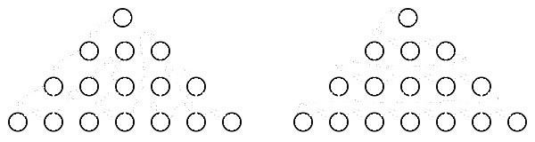
Exemple de parcours de collection
Par Rognone Gérard Juillet 2023

Slide 6
Solution
Utilisation d’un objet qui désigne à tout moment un élément de la liste.
Cet objet possède des opérations permettant d’obtenir l’élément actuellement désigné et de passer à l’élément suivant, voire au précédent.
Un itérateur.

Slide 7
Avantages / Inconvénients
AVANTAGES:
Principe de responsabilité unique ( principe solid 1).
Principe ouvert fermé ( principe solid 2 ).
Parcours d’une même collection avec des itérateurs différents simultanément.
Arrêt et reprise d’une itération à la demande.
INCONVÉNIENTS:
Utilisation exagérée pour des collections simples.
Itérateur parfois moins efficace que certaines collections spécialisées.
Par Rognone Gérard Juillet 2023

Slide 8
Diagramme UML Générique
<Interface>
IterableCollection
<Interface>
Iterator
+GetIterator(): Iterator+
+MoveNext() : boolean
+ Current ():Objectf+
ConcreteCollection
ConcreteIterator
-collection
+GetIterator():Iterator
+MoveNext() : boolean
+ Current ():Objectf+
1
0..*
Notes:
IterableCollection : Interface qui définit la structure des classes qui peuvent être itérées. ConcreteCollection : Classe qui contient la structure de données que nous voulons itérer. IIterator : Interface qui définit la structure des itérateurs, qui définit les méthodes nécessaires pour effectuer l'itération sur le ConcreteCollection. ConcreteIterator : Implémentation d'un itérateur concret, qui hérite de IIterator pour implémenter concrètement comment itérer un ConcreteCollection.

Slide 9
Exemple proposé
Prenons l’exemple de l’exercice Figures avec:
1 collection de cercles
1 collection de rectangles
1 collection de figures ( composé de cercles et de rectangles )
Par Rognone Gérard Juillet 2023

Slide 10
Diagramme UML spécifique à l’exemple proposé
Par Rognone Gérard Juillet 2023

Slide 11
Diagramme de séquence
Notes:
Le client demande à ConcreteAggregate de créer un itérateur. ( Figures )
Le ConcreteAggregate crée un nouvel Iterator.
Le client, pour parcourir les éléments, boucle jusqu'à ce qu'il n'y ait plus d'éléments dans l'itérateur, la méthode hasNext lui dira quand la fin sera atteinte.
Le client demande l'élément suivant à l'itérateur en utilisant la méthode suivante.
S'il y a plus d'éléments, nous revenons à l'étape trois, cela est répété jusqu'à la fin de la tournée.

Slide 12
Diagramme UML Générique
<Interface>
IterableCollection
<Interface>
Iterator
+GetIterator(): Iterator+
+MoveNext() : boolean
+ Current ():Objectf+
ConcreteCollection
ConcreteIterator
-collection
+GetIterator():Iterator
0..*
+MoveNext() : boolean
+ Current ():Objectf+
1

Slide 13
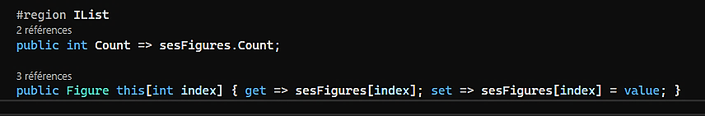
Implémentation de Figures Interface IEnumerable (équivalent IterableCollection + IEnumerable)
Notes:
IListe ne fait pas parti du pattern mais nous en avons besoin pour transformer « Figures » en collection.
Cela implique de charger l’opérateur [ ] puis de créer la propriété count.

Slide 14
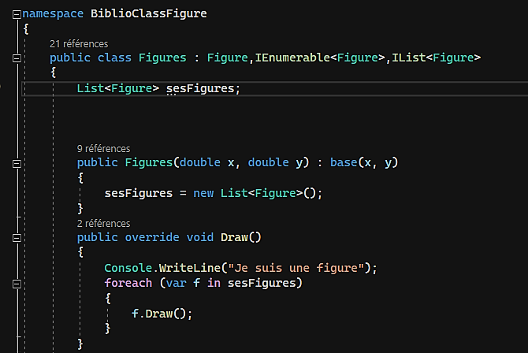
Implémentation de Figures Interface IEnumerable en C# (équivalent IterableCollection )
Par Rognone Gérard Juillet 2023

Slide 15
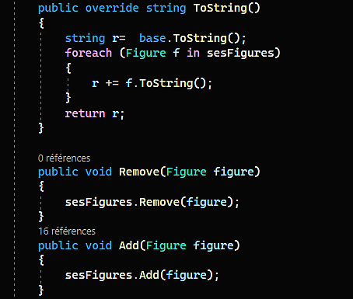
Implémentation de Figures Interface IEnumerable (équivalent IterableCollection + IEnumerable)

Slide 16
Diagramme UML Générique
<Interface>
IterableCollection
<Interface>
Iterator
+GetIterator(): Iterator+
+MoveNext() : boolean
+ Current ():Objectf+
ConcreteCollection
ConcreteIterator
-collection
+GetIterator():Iterator
+MoveNext() : boolean
+ Current ():Objectf+
1
0..*

Slide 17
Les applications du design Pattern dans le Framework
Pour créer l’iterateur.
Utilisation de l’interface IEnumerator
Pour créer la collection :
Utilisation de l’interface IEnumerable

Slide 18
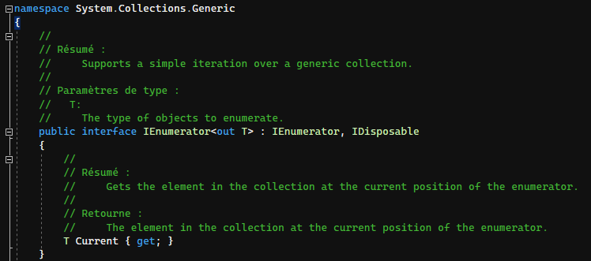
Interface du FrameWork IEnumerator de <T>
Notes:
Elle réalise l’interface IEnumerator et IDisposable

Slide 19
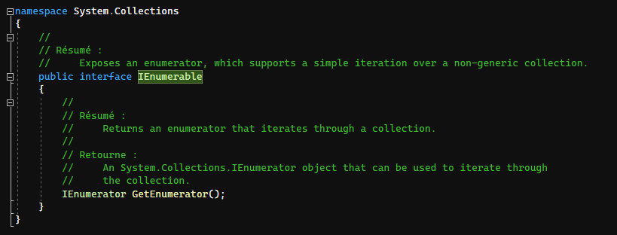
Interface du FrameWork IEnumerable

Slide 20
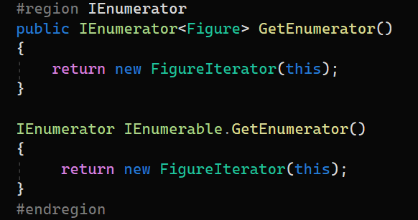
Implémentation de IEnumerator <T>
Notes:
IEnumerable interface Explicite

Slide 21
Diagramme UML Générique
<Interface>
IterableCollection
<Interface>
Iterator
+GetIterator(): Iterator+
+MoveNext() : boolean
+ Current ():Objectf+
ConcreteCollection
ConcreteIterator
-collection
+GetIterator():Iterator
+MoveNext() : boolean
+ Current ():Objectf+
1
0..*

Slide 22
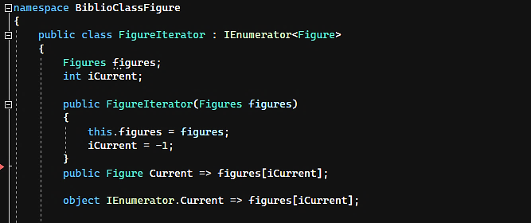
Implémentation de FigureIterator

Slide 23
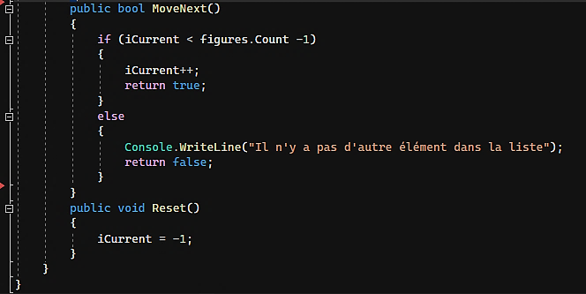
Implémentation de FigureIterator

Slide 24
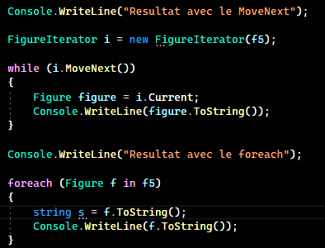
Utilisation dans le programme

Slide 25
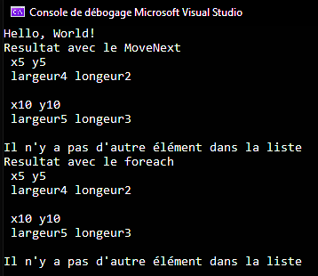
Résultat dans la console
Par Rognone Gérard Juillet 2023

Slide 26
Conclusion
Le Design Pattern Iterator est très utilisé dès lors qu’il y a
plusieurs collections à parcourir dans une application.
Il facilite l’accès aux éléments des collections tout en les sécurisant des mauvaises manipulations du client.
Il est très pratique pour naviguer dans des structures complexes.

Slide 27
Remerciements
Sources de données:
https://refactoring.guru/
Patron: Iterator (Itérateur) (studylibfr.com) document de 2013
Iterator (reactiveprogramming.io) de 2021
https://www.infoworld.com/article/3255626/how-to-use-the-iterator-design-pattern-in-c.html de 2023.
Par Rognone Gérard Juillet 2023

